Slide 1
Semana 3
Uso da vírgula
Sempre ficamos com aquela pulga atrás da orelha na hora de usar uma vírgula. Contudo, sabemos que existem alguma regras para podermos usá-la. Nesta semana vamos aprender algumas.

Slide 2
Regras básicas:
“A vírgula é um sinal de pontuação que exerce 3 funções básicas: marcar pausas e inflexões (entonações) da voz na leitura, enfatizar e/ou separar expressões e orações, e afastar a ambiguidade (dúvidas; incertezas). “ Agora vamos aprender um pouco sobre, em quais casos devemos usar a vírgula.
Para Isola o vocativo:
Ex.: Ana Maria, traga esse brinquedo aqui!
Para separar orações:
Ex.: Juliana viajou ontem, comprou um casaco, andou de moto, fez muitas coisas diferentes
Para tornar mais compreensível o que foi dito, destacando uma expressão explicativa (isto é; ou seja; por exemplo; na verdade):
Ex.: Eu iria para aula, isto é, se não fosse o isolamento social.
Juliano, por exemplo, esqueceu o livro em casa.

Slide 3
Separar data de local:
Ex.: Belford Roxo, 14 de Abril de 2020.
Enumeração de elementos:
Ex.: As formas de avaliação são trabalho, teste, prova e outros critérios.
Separar expressões (ou melhor; aliás) que vão retificar (corrigir) algo que foi dito anteriormente:
Ex.: Não tenho saído muito, aliás, fui ao mercado hoje.

Slide 4
Exercícios:
(EFOMM) Assinale a alternativa em que o período está corretamente pontuado:
Uns trabalhavam, esforçavam-se, exauriam-se; outros gozavam, não pensavam no futuro.
“E agora José?”
Cauteloso que era, nunca revelava realmente, suas ideias.
Afirmavam, insistentes; era o reparo moral, que queriam, e não o dinheiro.
Com as graças de Deus, vou indo caríssima Rosália.

Slide 5
Exercícios:
2) No trecho “Conversamos com sociólogos, arquitetos, economistas, urbanistas e representantes de organizações internacionais sobre o assunto.”, as vírgulas são empregadas para separar itens de uma enumeração, assim como em:
“Virou hábito na mídia e, provavelmente, em conversas cotidianas o uso do adjetivo ‘sustentável’.”
“Para alguns urbanistas, um elemento fundamental para ser levado em conta, quando se fala de sustentabilidade urbana, é o futuro.”
“Uma metrópole sustentável é aquela que, na próxima geração, tenha condições iguais ou melhores que as que temos hoje”
“Nesse cenário, para que infraestrutura, segurança, saúde, educação e outros serviços públicos sejam acessíveis em toda a metrópole”
“A rede de transportes, por exemplo, é um dos aspectos a serem observados na constituição das cidades.”

Slide 6
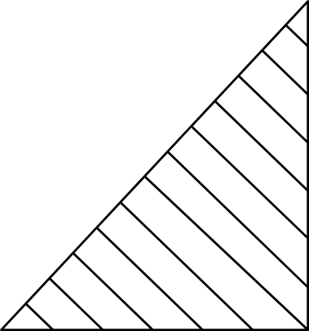
Faça os exercícios da apostila!
Páginas 54 e 55.

Slide 7
INSTRUÇÕES
Copie o conteúdo destes slides em seu caderno;
Os exercícios do slide, passe para seu caderno somente a resposta;
Faça os exercícios na apostila

